Slide 1


TOI推廣計畫
解題-陣列運算

Slide 2
資訊老師最近在教陣列，為了讓大家練習陣列，他出了一道習題，要求大家撰寫一個程式，輸入兩個數列並儲存在兩個陣列中，然後按照下列規則進行運算：
第一輪處理第一個陣列。
自第二輪開始，如果上一輪的輸出是奇數，本輪處理第一個陣列；上輪的輸出是偶數，則處理第二個陣列。
處理陣列時，先檢查陣列的第一個數值是否可以被 3 整除。
3.1. 如果可以被 3 整除，則找到當前陣列的最大值（可能不只一個），輸出此值，然後把它們除以 2（無條件捨去）。
3.2. 如果不能被 3 整除，則找到當前陣列的非 0 最小值（可能不只一個），輸出此值，然後把它們減去 1。
重複步驟 2 到 4，直到輸出 0 後停止。
題
目
2

Slide 3
輸入格式
第一列有五個整數 ，表示第一個陣列的五個數值。第二列有五個整數 ，表示第二個陣列的五個數值。
輸出格式
根據輸入的兩個陣列,以及上述規則輸出，每個數字間需換行。
3

Slide 4
輸入範例1 3 1 5 2 9 2 5 6 9 8 | 輸出範例1 9 5 4 2 1 3 1 2 9 1 0
4

Slide 5
解題重點:
陣列的運用
找尋陣列內最大值、非0最小值
記得儲存上一次輸出的值
5

Slide 6
想法
根據陣列內的第一個值，先用一個迴圈在陣列內找尋最大值或非0最小值，找到後用一個變數儲存。再用第二個迴圈尋找陣列內的這個數值，並對他們進行操作，如果是邊找尋邊操作，很容易寫錯。
處理第一個陣列跟處理第二個陣列方法其實一樣，如果有學過函式的，可以用函式處理，會節省很多行程式碼。
6

Slide 7
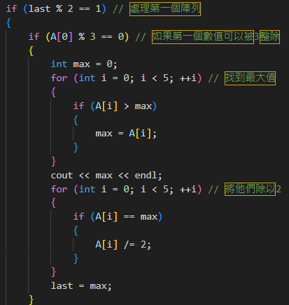
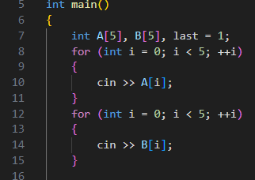
實作
7

Slide 8
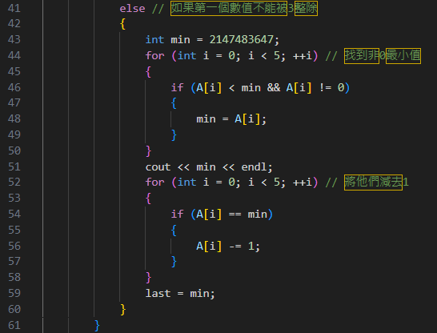
實作
8

Slide 9
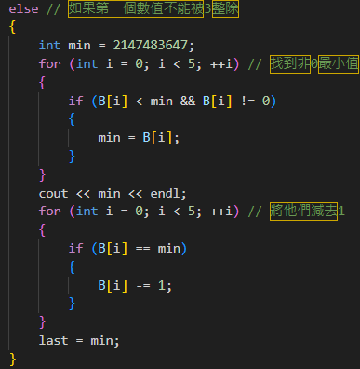
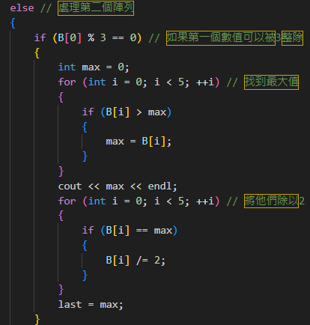

實作
最後輸出0，跳出迴圈並結束
9

